Slide 1
IoT - Praktikum
Team A:
AVR-Technologie
TI CC1101

Slide 2
Agenda
Review
Wetterstation 2.0
Luftqualitätssensor
Geiger-Zähler
Back to the roots
EAGLE
Präsenzwoche
PCB-Anpassung
CC1101 – Kommunikation
Protokoll

Slide 3
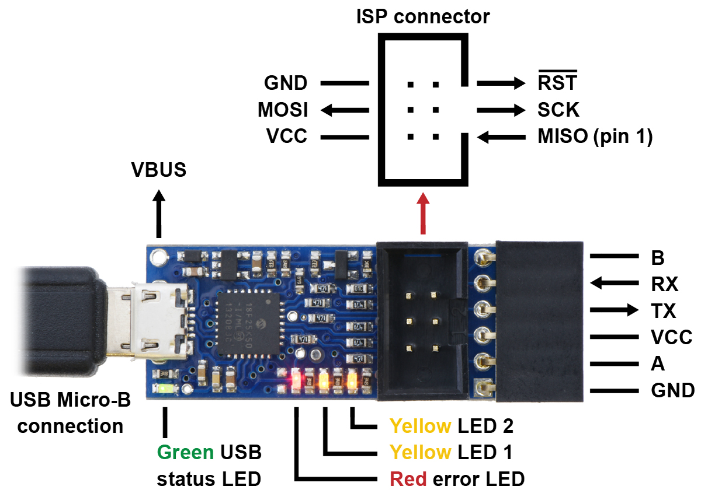
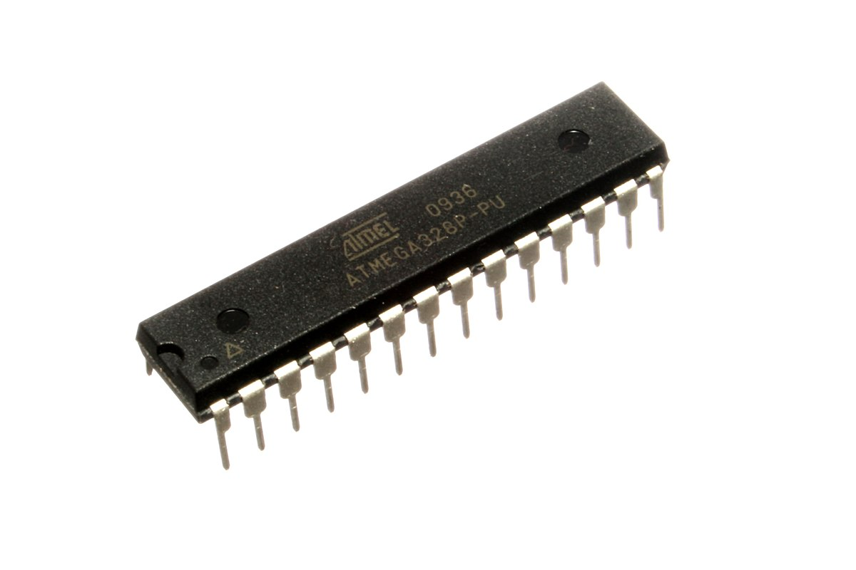

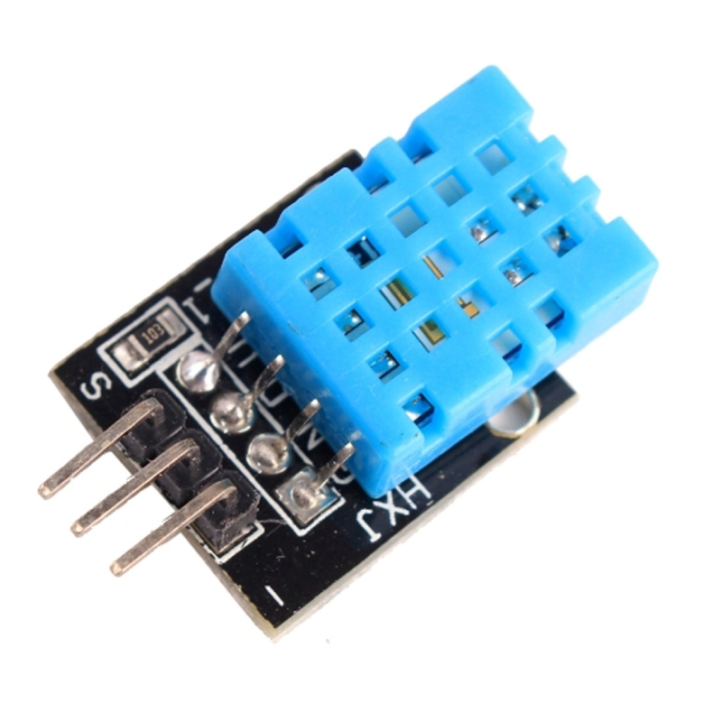

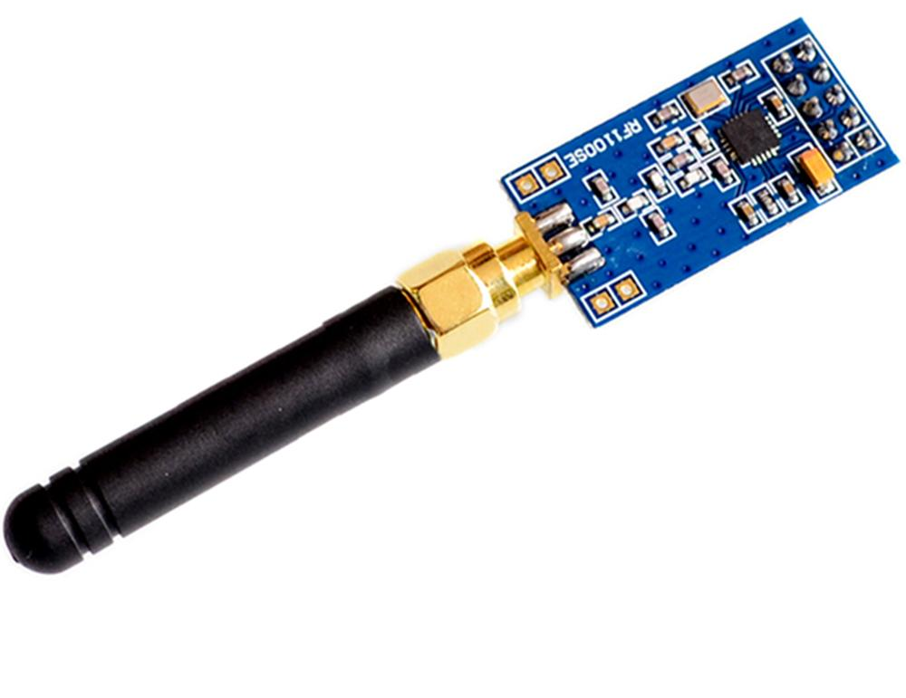
Review
Notes:
Fabian

Slide 4
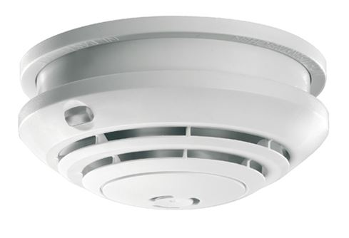


Wetterstation 2.0
In- vs. Outdoor
Geiger-Zähler
Luftqualitätssensor
Notes:
Patrick:
Entscheidung: In vs Outdoor
Ideen für andere Sensoren, die nicht umgesetzt wurden (Regensensor, Windsmesser, usw. aber zu Mainstream), auch Seismograph (ober zu hort)
Wetterstation zum Messen von unsichtbaren Bedrohungen

Slide 5
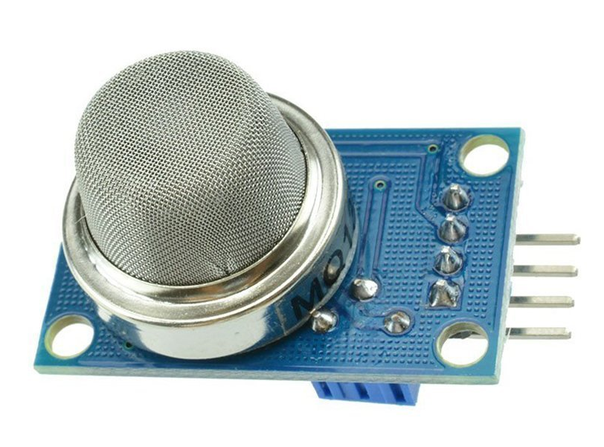
Luftqualitätssensor
MQ 135
Misst verunreinigte Luft
Rauch, Alkohol, Benzol
Gasanteile in der Luft ab 0,0001%
Notes:
Patrick

Slide 6
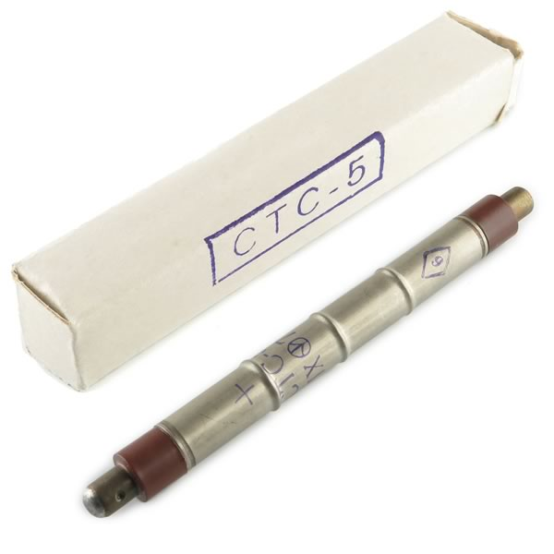
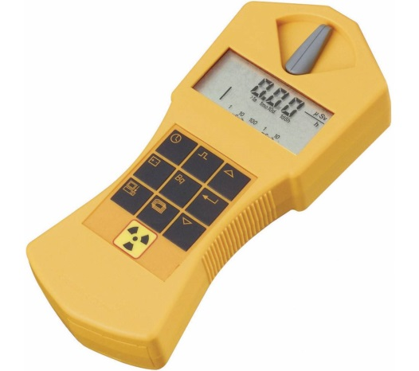
Geiger-Zähler - Idee
Tutorial gefunden
Auf leeren Breadboard getestet
Verschiedene Microcontroller
Notes:
Gregor

Slide 7
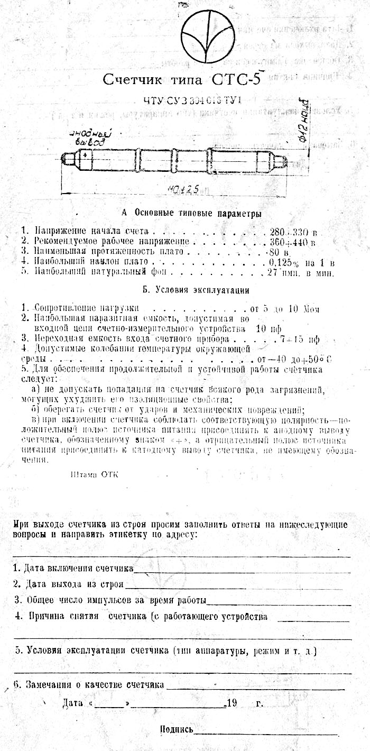
Geigerzähler - Eckdaten
Geiger-Müller Zählröhre
1960 bis 1970
Gamma und Beta Strahlung
360 – 440 Volt
Notes:
Patrick

Slide 8

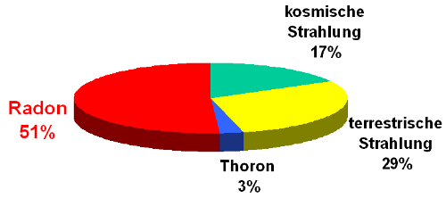
Geigerzähler - Daten
Strahlung variiert je Position
Deutschland durschnitt 0,1 – 0,2 Mikrosievert
Ab 2,5 Sievert gesundheitsschädlich

Slide 9
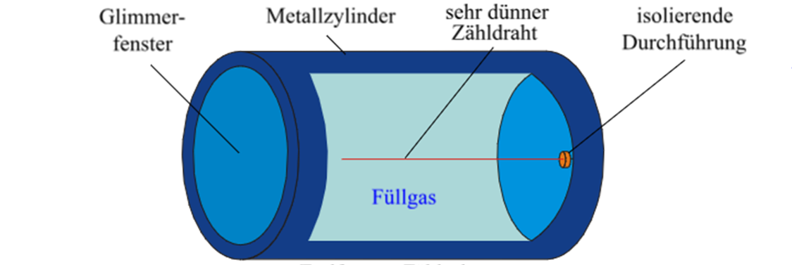
Funktionsweise Zahlröhre
Glimmer - fenster
Metallzylinder
dünner Zähldrat
Isolierende Durchführung
Füllgas

Slide 10
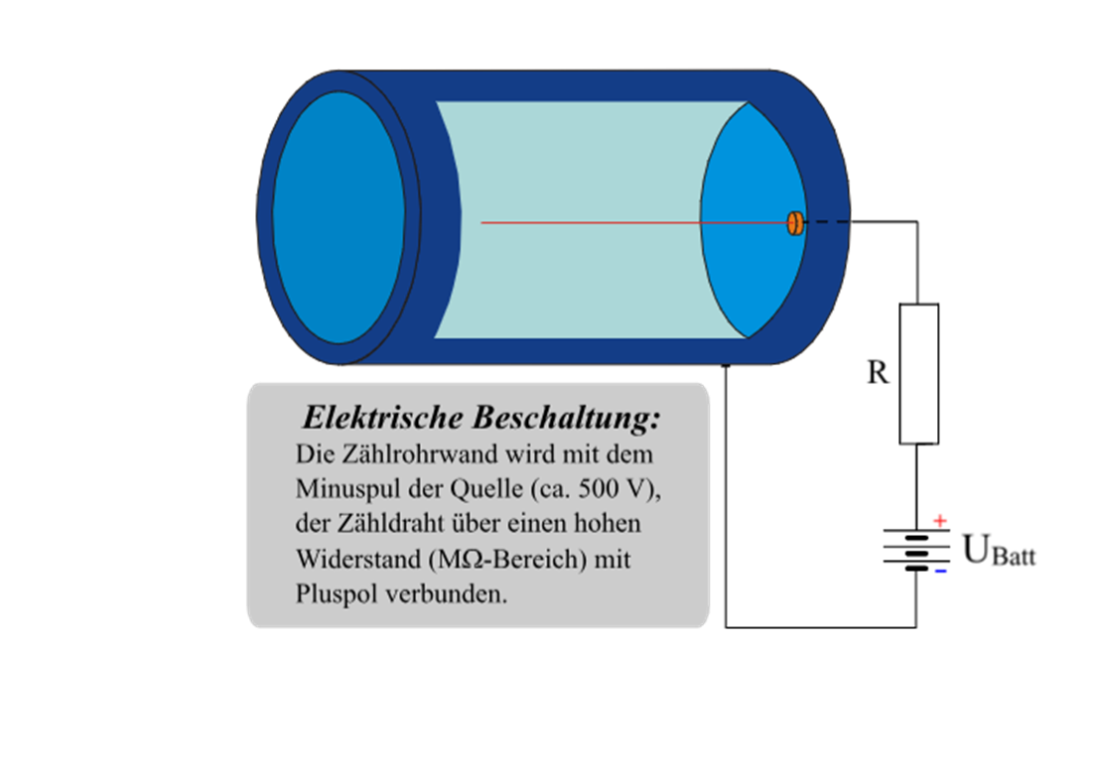
Funktionsweise Zahlröhre

Slide 11
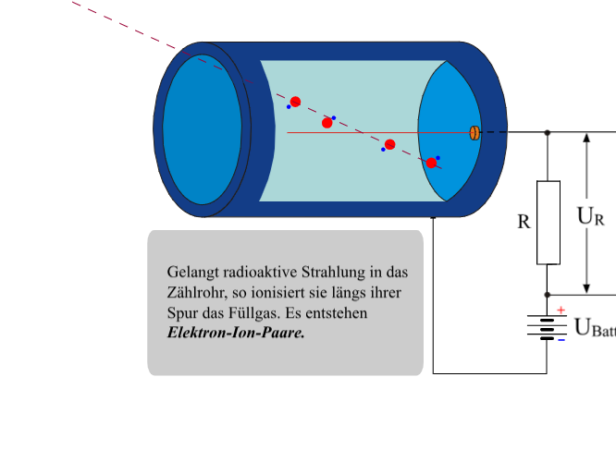
Funktionsweise Zahlröhre

Slide 12
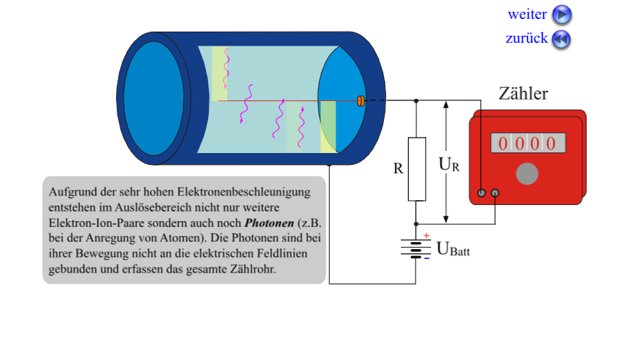
Funktionsweise Zahlröhre
v

Slide 13
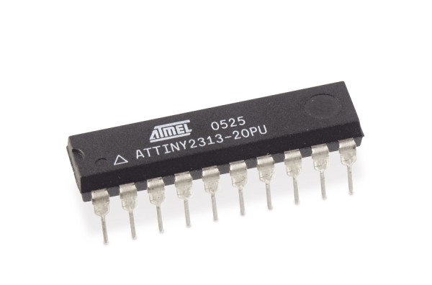
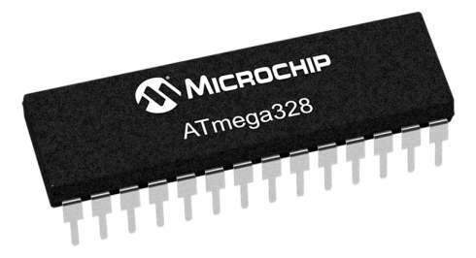
ATtiny nach Atmega
Register für Interrupt & Timer anpassen
Sinnlosen Code entfernen
C Code in Arduino anpassen

Slide 14
Back to the roots
Notes:
Patrick

Slide 15
EAGLE
Notes:
Fabian

Slide 16
Präsenzwoche
PCB – Anpassungen
CC1101 – Kommunikation
Protokoll

Slide 17
PCB – Anpassungen
Notes:
Patrick

Slide 18
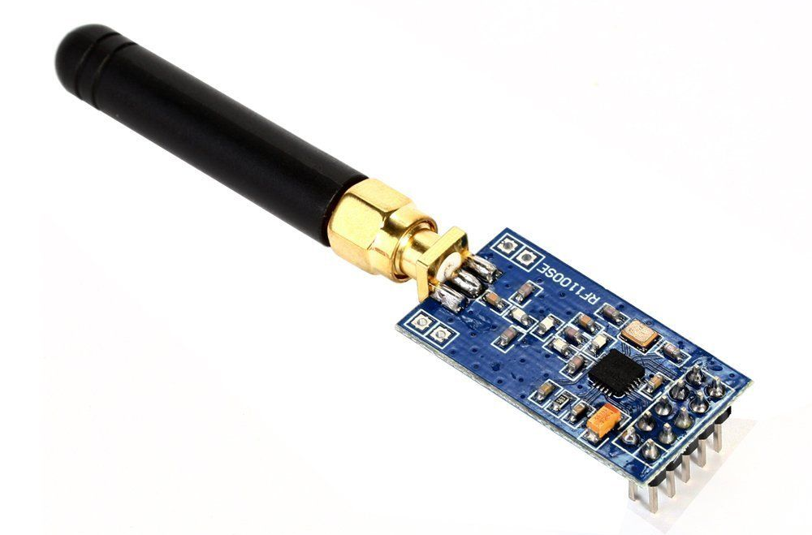
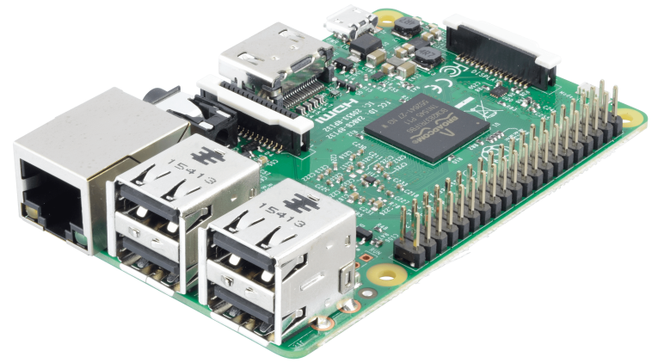

CC1101 – Kommunikation
Register anpassen
Frequency Hopping
Frustration
Station
Team A
Notes:
Gregor

Slide 19
Protokoll
Notes:
Patrick

Slide 20
Live-Demo

